Slide 1
Evaluation of a decided sample size in machine learning applications
Örneklem Büyüklüğünün Makine Öğrenimi Performansı Üzerindeki Etkisi

Slide 2
Makine Öğrenimi Nedir?
Makine öğrenimi, bilgisayarların açıkça programlanmadan verilerden öğrenmesini sağlayan bir yapay zeka alt dalıdır. Bu yöntem, algoritmalar kullanarak verilerdeki desenleri bulur, çıkarımlar yapar ve bu çıkarımları gelecekteki tahminler veya kararlar için kullanır.

Slide 3
Çalışmanın Amacı:
Örneklem büyüklüğünün, etki büyüklüğü (effect size) ve makine öğrenimi doğruluğu üzerindeki etkisini incelemek.Örneklem büyüklüğünü belirlemek için kriterler geliştirmek:
Etki büyüklüğü ≥ 0.5
ML doğruluğu ≥ %80

Slide 4
Hangi Veri Setleri Kullanılmış?
Simüle edilmiş veri setleri ve üç gerçek veri seti:
Arrhythmia
Heart Attack
Sleep Dataset

Slide 5
ABSTRACT
Yeterli örneklem büyüklüğünün ML doğruluğunu artırdığı gözlemlenmiştir.Örneklem büyüklüğünü değerlendirmek için iki kriter önerilmiştir:Etki büyüklüğü (effect size) ≥ 0.5
ML doğruluğu ≥ %80
Simüle edilmiş ve gerçek veri setleri üzerinde testler yapılmıştır.Verilerin ayırt edici gücü (discriminative power) yüksek olduğunda hem doğruluk hem de etki büyüklüğü artmıştır.

Slide 6
BACKGROUND
Örneklem Büyüklüğünün Önemi:
Küçük örneklemler, yanlış sonuçlar ve düşük doğruluğa yol açabilir.
Etki Büyüklüğünün Rolü:
Gruplar arasındaki farkın büyüklüğünü ölçerek model başarısını değerlendirmek için kullanılmıştır.
Çalışmanın Hedefi:
ML doğruluğu ve etki büyüklüğüne dayalı bir yöntem geliştirmek.

Slide 7
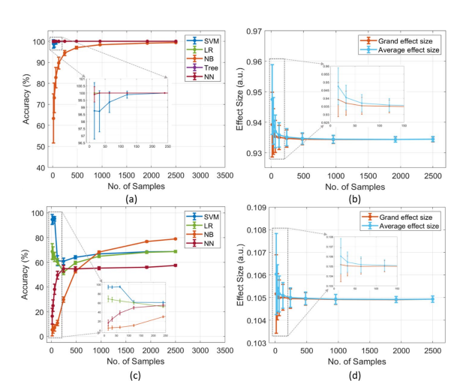
RESULTS
Grafik 1: İyi Verilerde ML Performansı ve Etki Büyüklüğü
Etki büyüklüğü ≥ 0.9 olduğunda, doğruluk oranı %95’in üzerinde olmuştur.
Küçük örneklemlerde doğruluk ve etki büyüklüğü varyansı yüksektir.
b. Grafik 2: Kötü Verilerde ML Performansı ve Etki Büyüklüğü
Etki büyüklüğü ≤ 0.2 olan veri setlerinde doğruluk oranı düşüktür (%80’in altında).
Veri kalitesinin düşük olduğu veri setlerinde örneklem büyüklüğünün artırılması performansı iyileştirmemiştir.
c. Grafik 3: Veri Kalitesinin Manipülasyonu
Veri kalitesi artırıldığında doğruluk oranı ve etki büyüklüğü artmıştır (%20’den %98’e kadar).
d. Grafik 4: İyi ve Kötü Verilerin Karşılaştırması
İyi verilerde örneklem büyüklüğü arttıkça doğruluk ve etki büyüklüğü hızla iyileşmiştir.
Kötü verilerde bu iyileşme gözlemlenmemiştir.

Slide 8
Effect of Manipulation in Data Quality
Veri kalitesi artırıldığında:
ML doğruluğu %20’den %98’e yükselmiştir.
Etki büyüklüğü artmıştır.
Veri kalitesinin artırılması, özellikle küçük örneklemlerde bile performansı iyileştirmiştir.

Slide 9
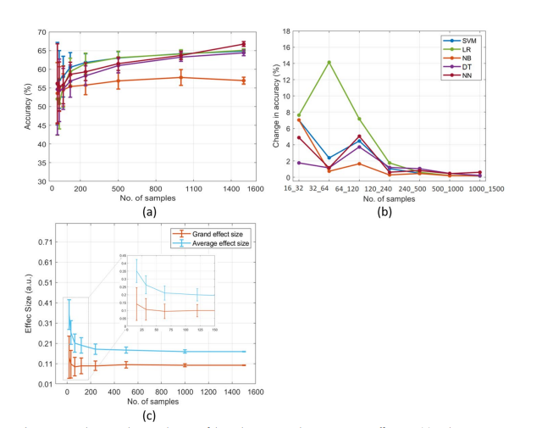
Figure
Grafik 5a: Küçük örneklemlerde doğruluk varyansı yüksek, büyük örneklemlerde doğruluk stabilize.
Grafik 5b: Büyük örneklemlerde doğruluk değişimi minimaldir.
Grafik 5c: Etki büyüklüğü, büyük örneklemlerde stabilize olur ancak düşük seviyededir.
Konuyla Bağlantı:
Belirsiz veri setlerinde, büyük örneklemlerde bile sınıflandırma başarısı sınırlı kalabilir.

Slide 10
Discussion Kısmında Neler Yapılmış?
İyi veri setleri daha yüksek doğruluk ve etki büyüklüğü göstermiştir.
Kötü veri setlerinde doğruluk ve etki büyüklüğü düşük kalmıştır.
Veri kalitesinin artırılması performansı iyileştirmiştir.

Slide 11
Relationship Between Effect Sizes and ML Performance
İyi etki büyüklüğüne sahip (≥ 0.8) veri setleri yüksek doğruluk oranı göstermiştir.
Etki büyüklüğü düşük veri setlerinde doğruluk oranı genellikle %80’in altındadır.

Slide 12
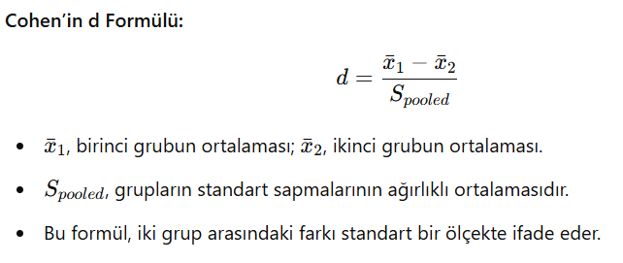
Ortalama ve Genel Etki Büyüklüklerinin Hesaplanması
Etki Büyüklüğünün Tanımı:
Etki büyüklüğü (ddd), iki grup arasındaki farkın büyüklüğünü ölçer.
Örneğin, bir veri setindeki "normal" ve "anormal" sınıflar arasındaki farkın ne kadar güçlü olduğunu değerlendirir.

Slide 13
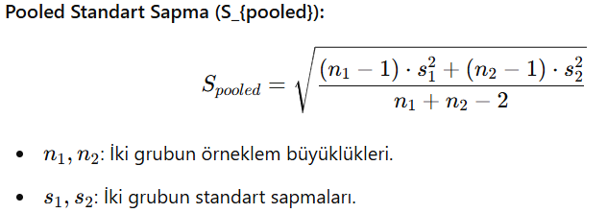
Formüller ve Açıklamaları

Slide 14
Örneklem Büyüklüğü Değerlendirmesi ve İki Kriter
Kriter 1: Etki Büyüklüğü ≥ 0.5 Olmalı
Cohen’in ölçütlerine göre, etki büyüklüğü 0.2 (küçük), 0.5 (orta) ve 0.8 (büyük) olarak değerlendirilir.
Örneklem büyüklüğü yeterli olduğunda, etki büyüklüğü genellikle 0.5 veya daha yüksek olur.
Kriter 2: ML Doğruluğu ≥ %80 Olmalı
Örneklem büyüklüğü, makine öğrenimi modellerinin doğruluğunun %80 veya daha yüksek bir seviyeye ulaşmasını sağlamalıdır.
Sonuçlar:
Küçük örneklemlerde doğruluk ve etki büyüklüğü oldukça değişkendir.
Örneklem büyüklüğü arttıkça, hem doğruluk hem de etki büyüklüğü stabilize olur.

Slide 15
Rehberin Genelleştirilmesi ve En İyi Sınıflandırıcılar
Rehberin Genelleştirilmesi:
Bu çalışmada geliştirilen kriterler (etki büyüklüğü ≥ 0.5, doğruluk ≥ %80), genelleştirilebilirliği tartışılmıştır.
Bu kriterlerin biyomedikal veri setleri gibi bazı alanlarda etkili olduğu, ancak her tür veri setinde uygulanamayabileceği belirtilmiştir.
En İyi Sınıflandırıcılar:
Çeşitli sınıflandırıcılar incelenmiş ve performansları değerlendirilmiştir:
Neural Network (NN): Küçük örneklemlerde bile yüksek performans göstermiştir.
Naive Bayes (NB): Küçük örneklemlerde düşük doğruluk oranı göstermiştir.
Sınıflandırıcı seçimi, veri setinin türüne ve yapısına bağlıdır.

Slide 16
Sonuçlar
Örneklem Büyüklüğü ve Etki Büyüklüğü:
Büyük örneklemlerde hem etki büyüklüğü hem de doğruluk stabilize olmuştur.
Küçük örneklemler genellikle düşük doğruluk ve yüksek varyansa yol açmıştır.
Veri Kalitesinin Önemi:
Veri kalitesinin artırılması, özellikle küçük örneklemler için model performansını iyileştirmiştir.
Önerilen Kriterler:
Etki büyüklüğü ≥ 0.5
ML doğruluğu ≥ %80
Genel Değerlendirme:
Bu kriterler, örneklem büyüklüğünü ve veri kalitesini değerlendirirken pratik bir rehber olarak kullanılabilir.

Slide 17
TEŞEKKÜRLER …

